Slide 1

Part 2
웹페이지
메인페이지
설문페이지
커뮤니티
현물상품
저축상품
외환상품
경제뉴스
내정보
로그인
회원가입
설문결과
게시글
게시글 생성
예금
적금
저축은행
내금융정보
정보수정

Slide 2
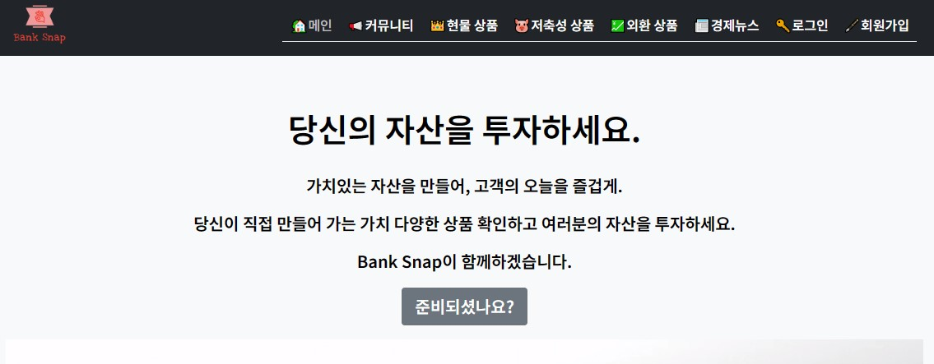
메인페이지
홈으로

Slide 3
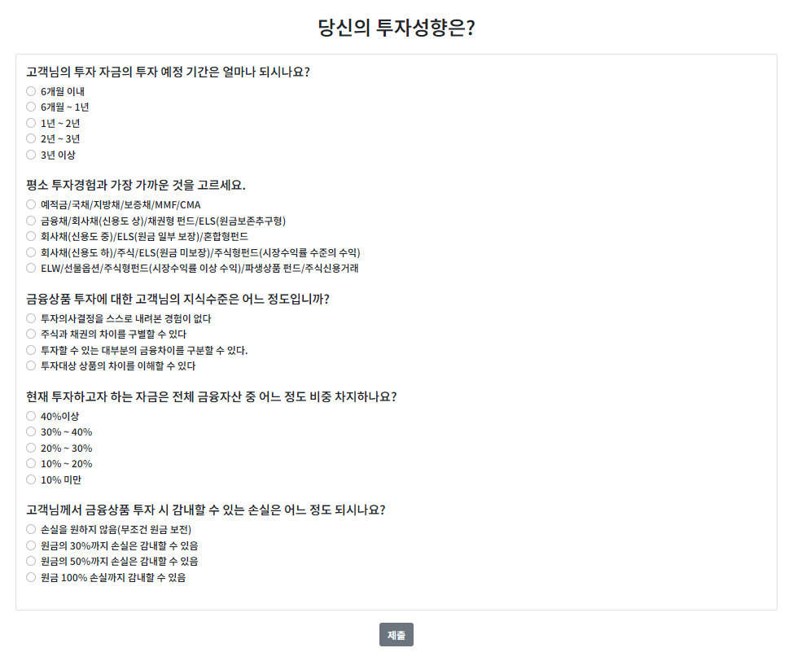
설문 페이지
홈으로

Slide 4
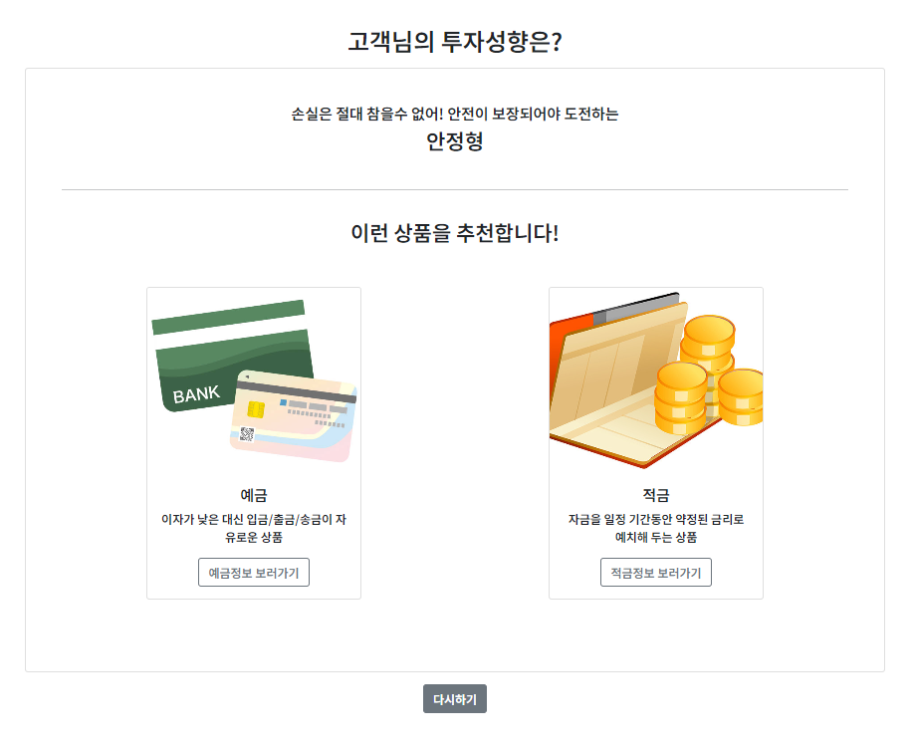
설문 결과 페이지
홈으로

Slide 5
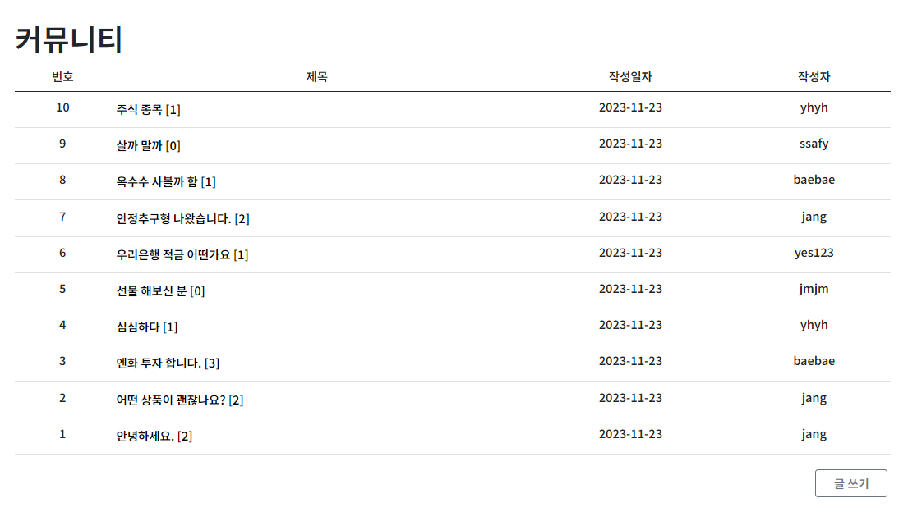
커뮤니티 페이지
홈으로

Slide 6
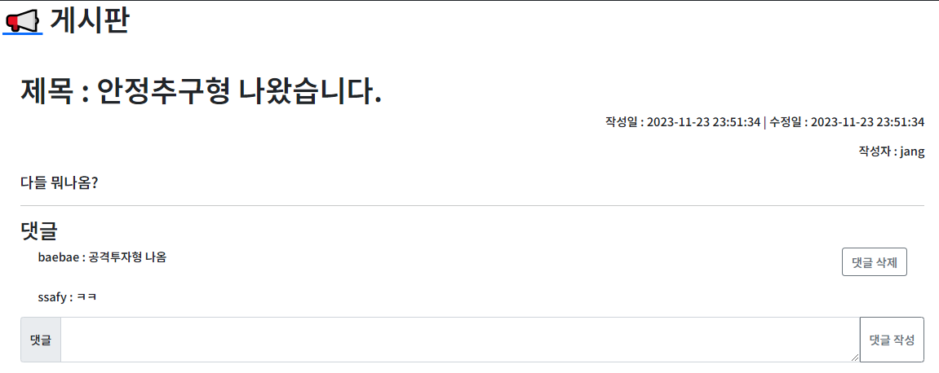
게시글 페이지
홈으로

Slide 7
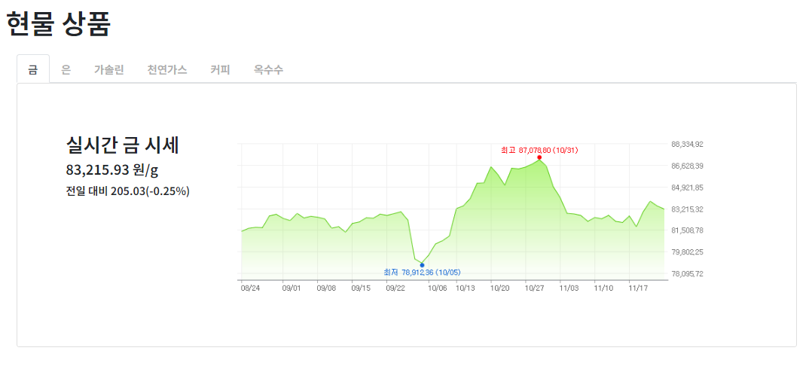
현물 상품 페이지
홈으로

Slide 8
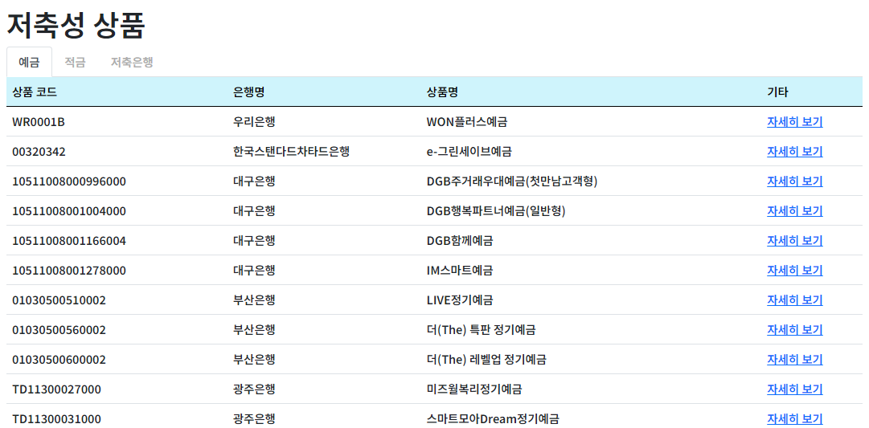
저축성 상품 페이지
홈으로

Slide 9
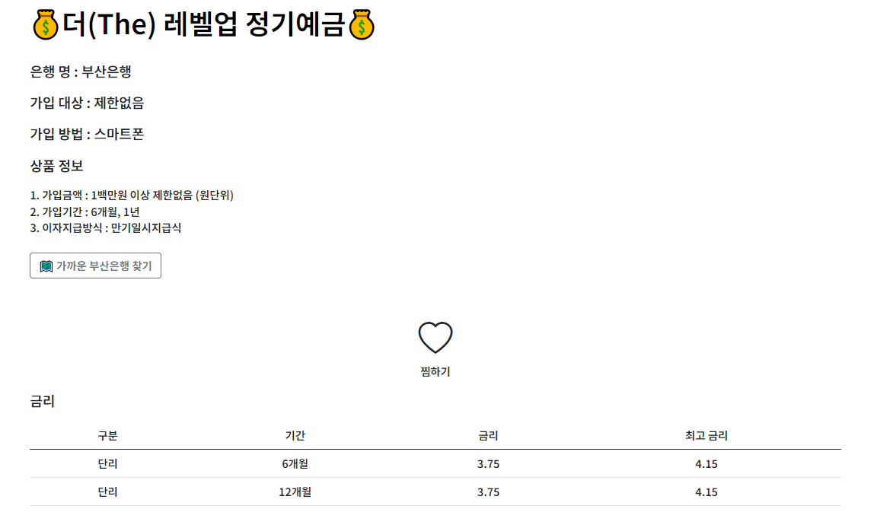
저축성 상품 상세 페이지
홈으로

Slide 10
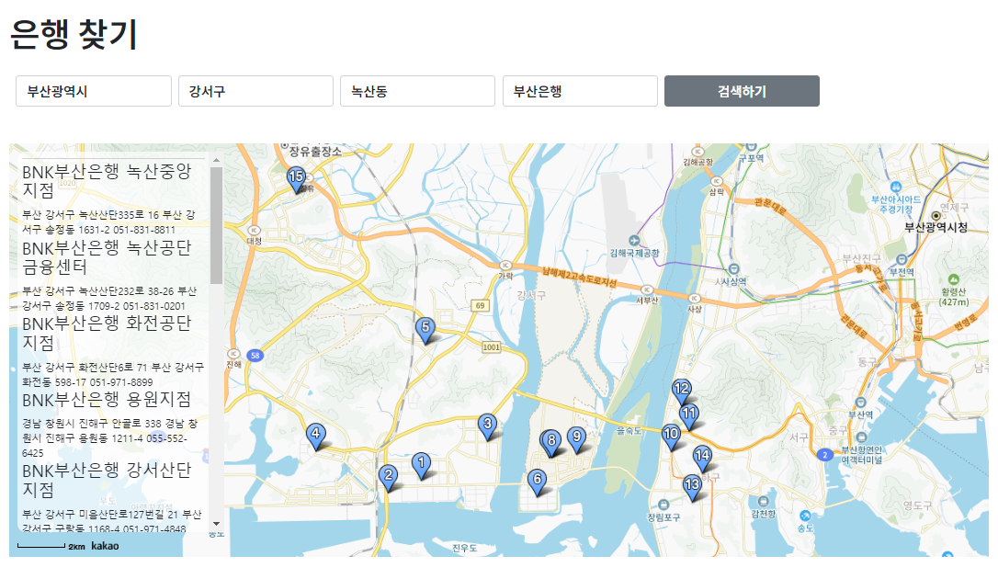
은행 찾기 페이지
홈으로

Slide 11
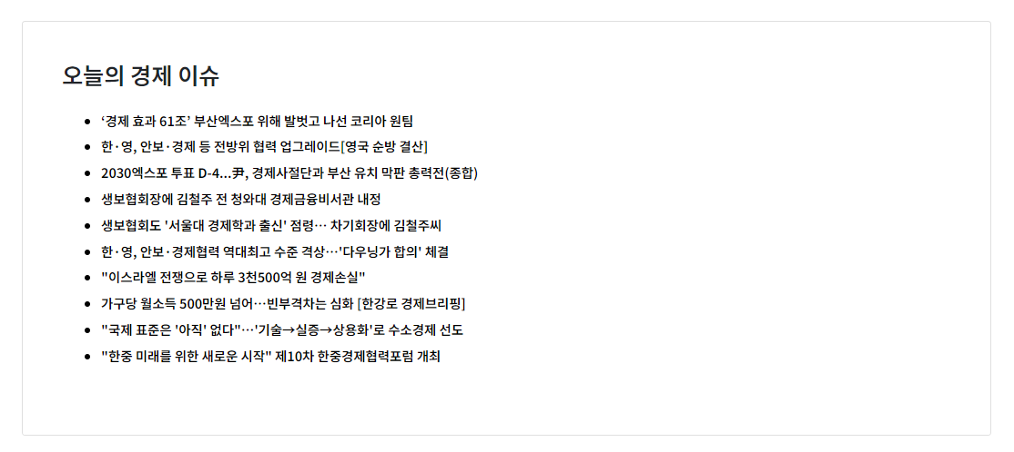
경제 뉴스 페이지
홈으로

Slide 12
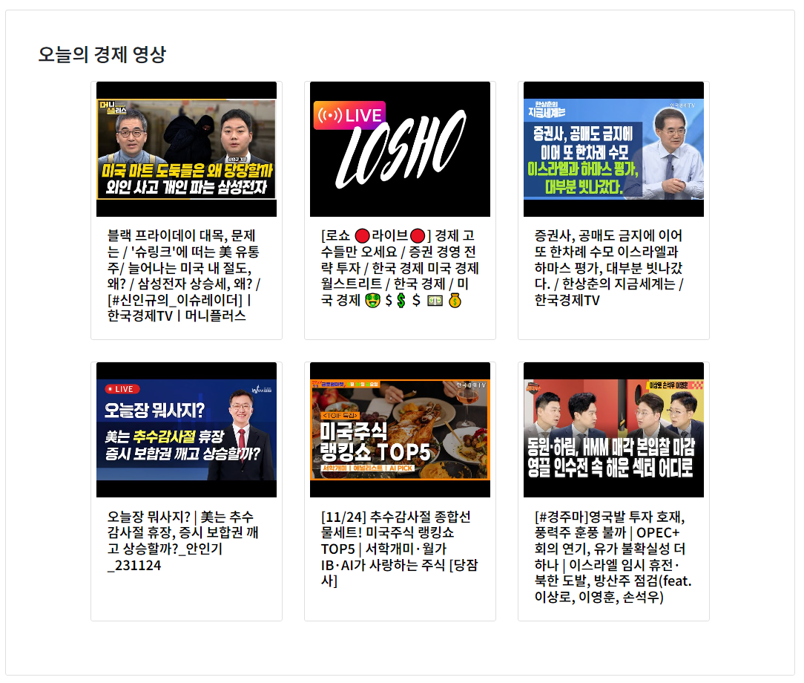
경제 뉴스 페이지
홈으로

Slide 13
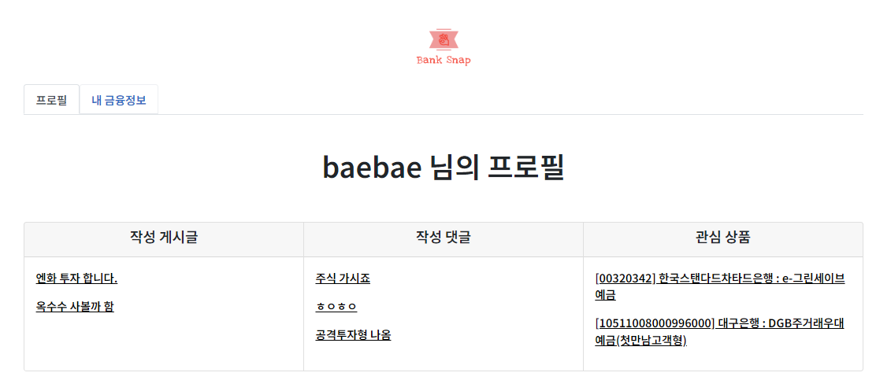
프로필
홈으로

Slide 14
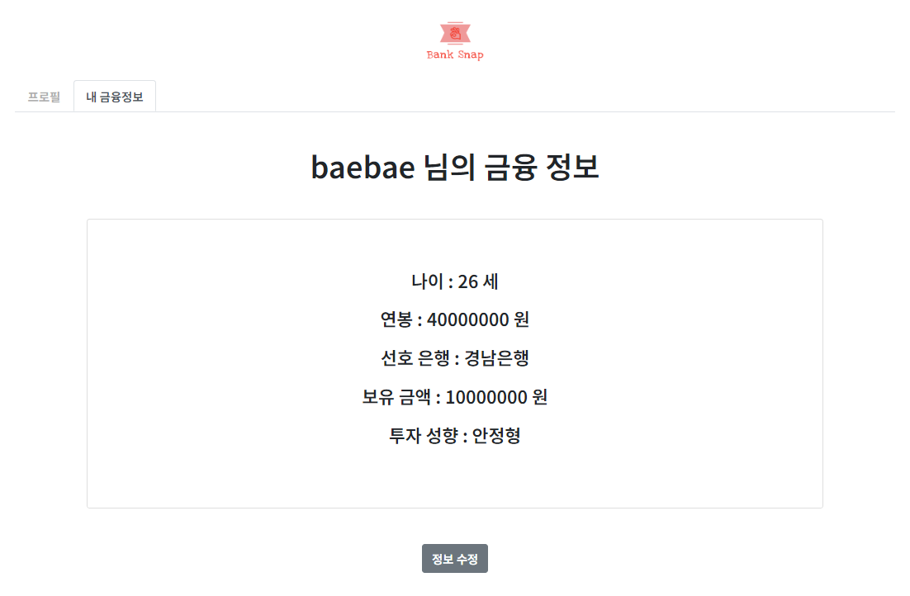
금융 정보 조회
홈으로

Slide 15
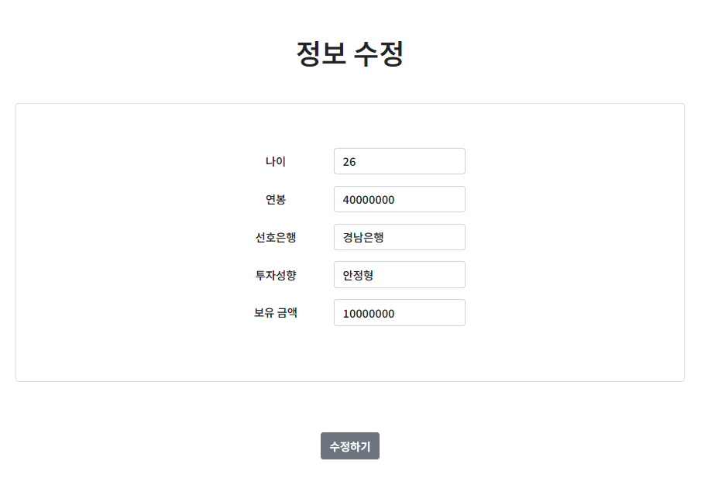
정보 수정
홈으로

Slide 16
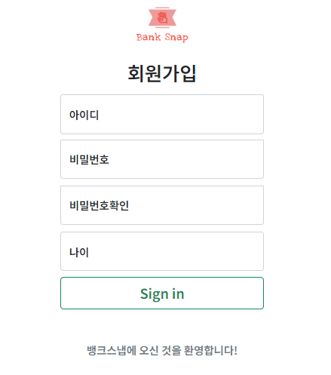
회원가입
홈으로

Slide 17
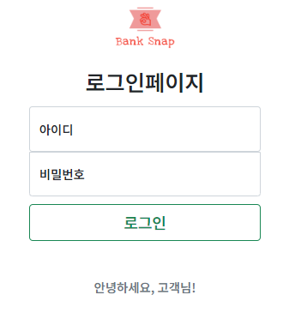
로그인
홈으로

Slide 18
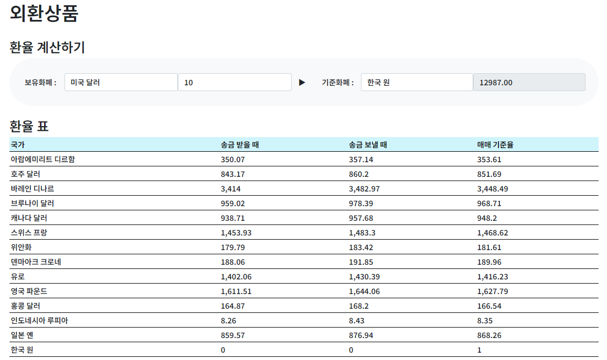
외환상품 페이지
홈으로

